Slide 1
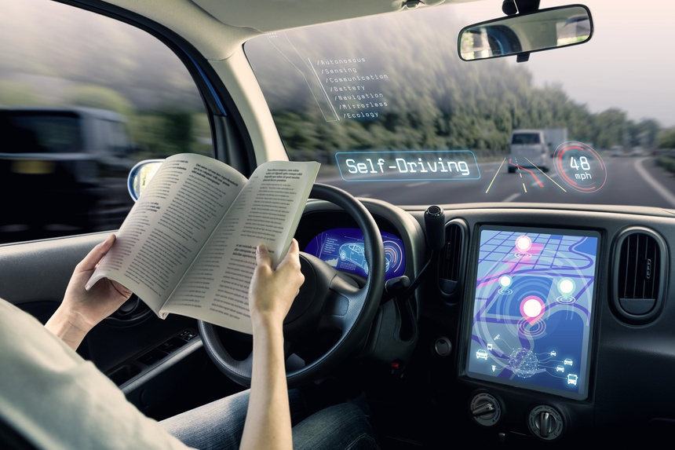
일상 생활 속에서 보안이 필요한 곳
자동차 차키
한성대학교 IT공과대학 사이버보안
1971463 문지은
1971405 이소은

Slide 2
내용
01
기술
지문인식
홍채인식
02
장단점
장점
단점
03
실현가능성
미래 발전 가능성

Slide 3

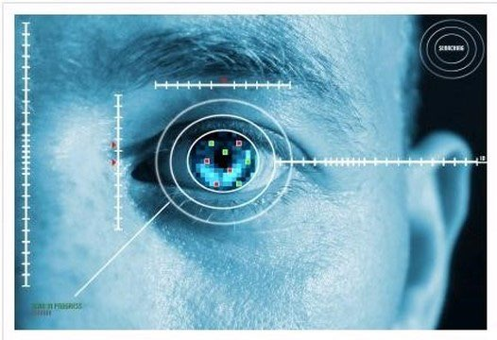
01 기술적 측면
지문 인식
홍채 인식
사람의 손에 있는 지문을 읽어서 신원을 식별하는 것.
사람의 생체 기관 중 하나인 홍채를 이용한 생체인식 기술 중 하나

Slide 4
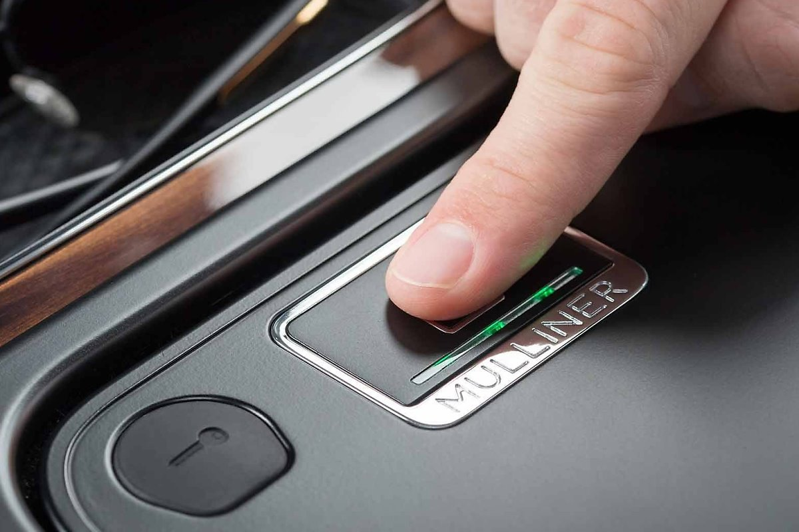
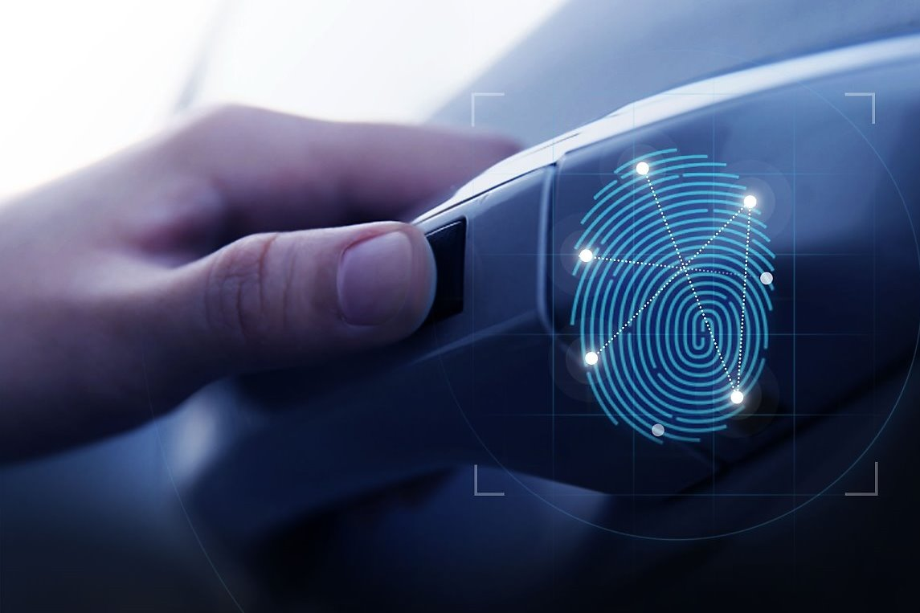
01 지문인식 차키

Slide 5

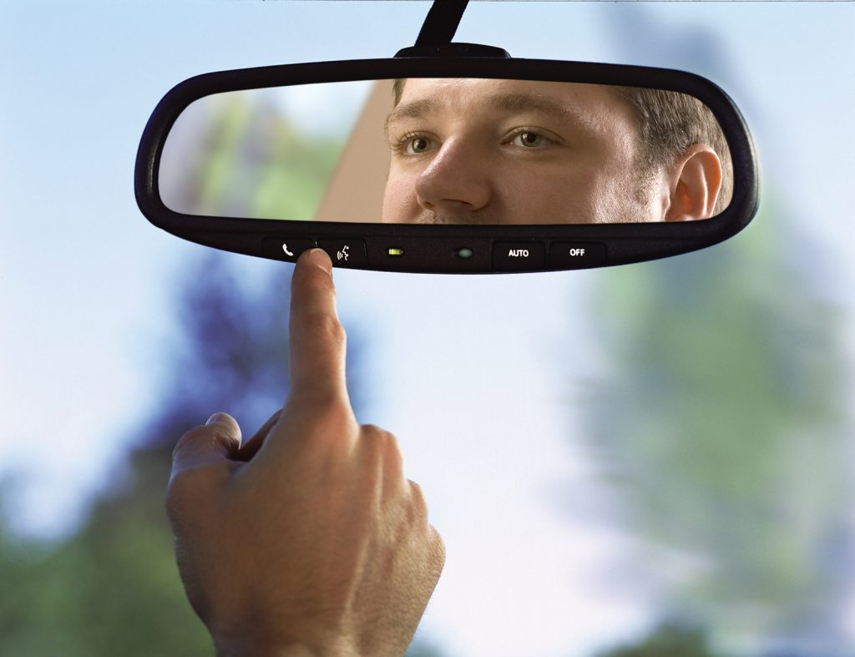
01 홍채인식 차키

Slide 6



02 지문인식할 경우 장점
지문 고유성
보안성
편리함

Slide 7



02 지문인식 단점
정확성
지문 복사
불편함

Slide 8


02 홍채인식할 경우 장점
보안성
시간 절약
정확성

Slide 9


02 홍채인식 단점
불편함
위치 선정

Slide 10
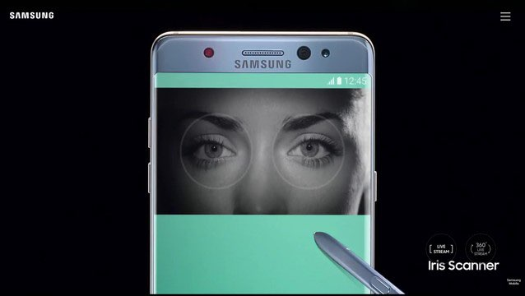
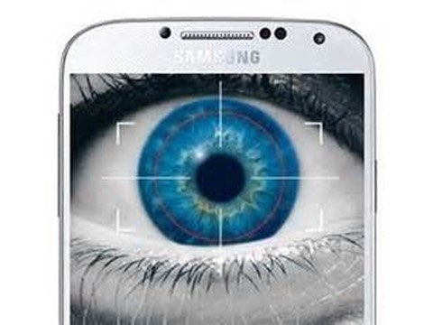
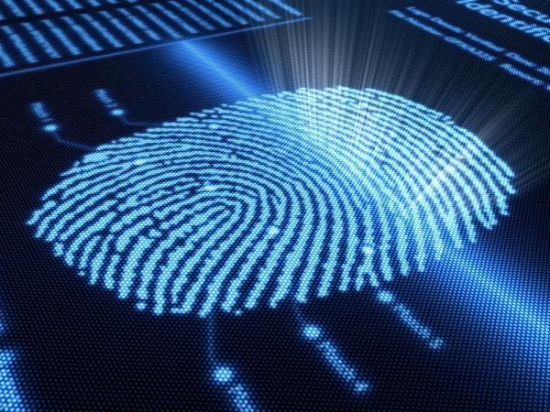
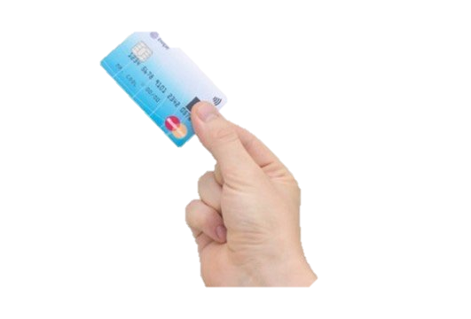
03 실현 가능성

Slide 11
참고 자료
사진 https://thenounproject.com/search/?q=Uniqueness&i=1281085#_=_
https://blog.naver.com/midashan/221421389077
http://www.earlyadopter.co.kr/11879

Slide 12
발표를 마치겠습니다.
감사합니다.

